Slide 1
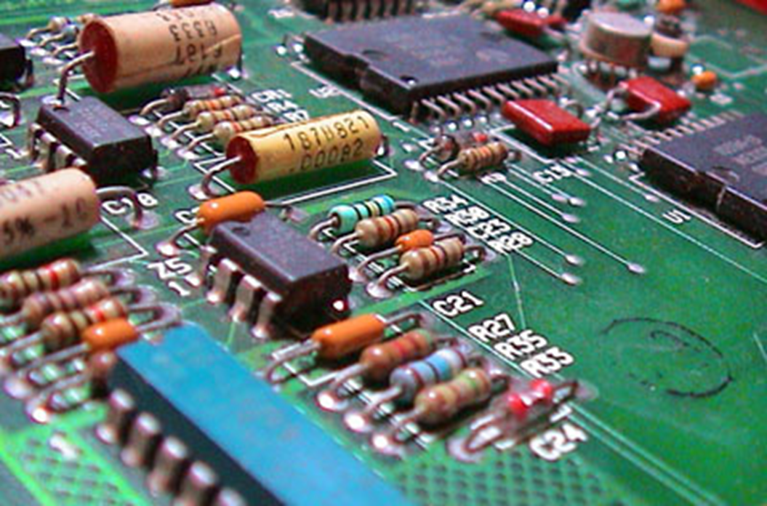
Phần Một
KĨ THUẬT ĐIỆN TỬ

Slide 2
Chương 1
LINH KIỆN ĐIỆN TỬ
BÀI 2:
ĐIỆN TRỞ - TỤ ĐIỆN – CUỘN CẢM
Mục tiêu:
Biết được công dụng, cấu tạo, kí hiệu, số liệu kĩ thuật của điện trở, tụ điện, cuộn cảm

Slide 5
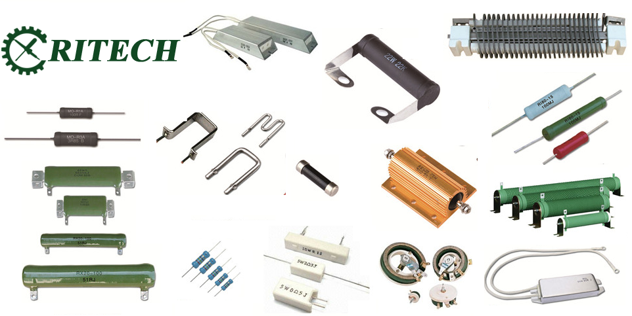
Bài 2: ĐIỆN TRỞ - TỤ ĐIỆN – CUỘN CẢM
I - ĐIỆN TRỞ (R):

Slide 6
Bài 2: ĐIỆN TRỞ - TỤ ĐIỆN – CUỘN CẢM
I - ĐIỆN TRỞ (R):
1./ Công dụng, cấu tạo, phân loại, kí hiệu:
a./ Công dụng:
  Dùng nhiều nhất trong các mạch điện tử
  Hạn chế, điều chỉnh dòng điện
  Phân chia điện áp

Slide 7
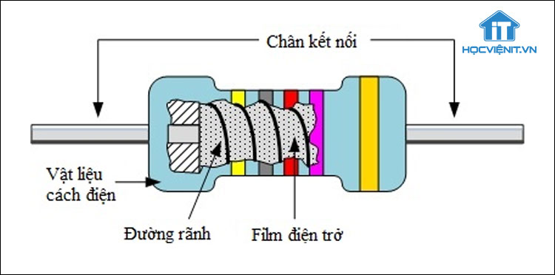
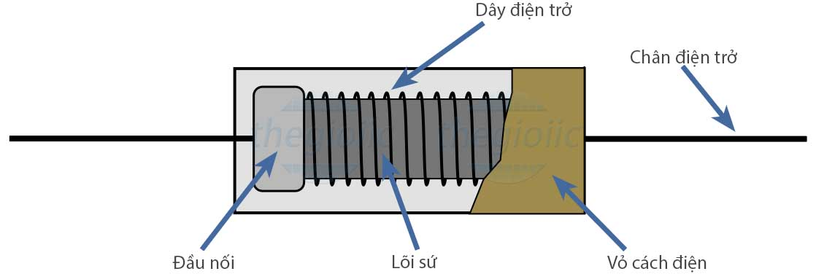
Bài 2: ĐIỆN TRỞ - TỤ ĐIỆN – CUỘN CẢM
I - ĐIỆN TRỞ (R):
1./ Công dụng, cấu tạo, phân loại, kí hiệu:
b./ Cấu tạo:
  Dây kim loại có điện trở suất cao
  Dùng bột than phun lên lõi sứ

Slide 8
Bài 2: ĐIỆN TRỞ - TỤ ĐIỆN – CUỘN CẢM
I - ĐIỆN TRỞ (R):
1./ Công dụng, cấu tạo, phân loại, kí hiệu:
c./ Phân loại:
  Công suất: công suất nhỏ, công suất lớn
  Trị số: cố định, biến đổi
  Đại lượng vật lý: + Điện trở nhiệt: có 2 loại
    Hệ số dương: nhiệt độ tăng thì R tăng
    Hệ số âm: nhiệt độ tăng thì R giảm

Slide 9
Bài 2: ĐIỆN TRỞ - TỤ ĐIỆN – CUỘN CẢM
I - ĐIỆN TRỞ (R):
1./ Công dụng, cấu tạo, phân loại, kí hiệu:
c./ Phân loại:
  Điện trở biến đổi theo điện áp
    Khi U tăng thì R giảm
  Quang điện trở:
    Khi ánh sáng rọi vào thì R giảm

Slide 10
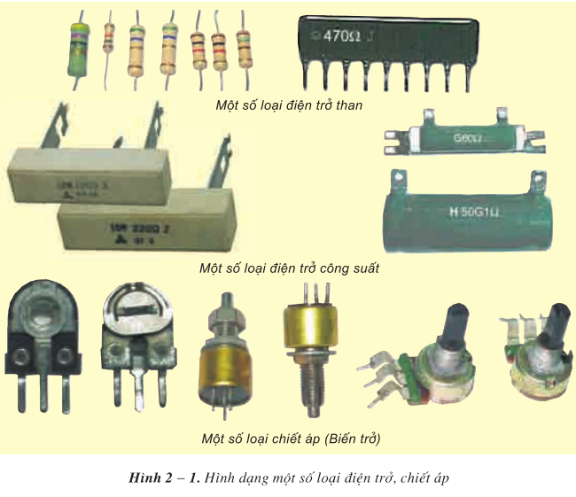
Bài 2: ĐIỆN TRỞ - TỤ ĐIỆN – CUỘN CẢM
I - ĐIỆN TRỞ (R):

Slide 11
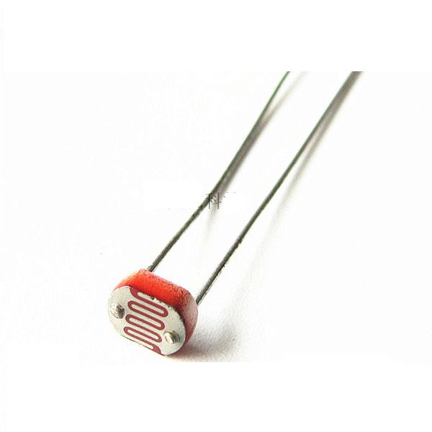
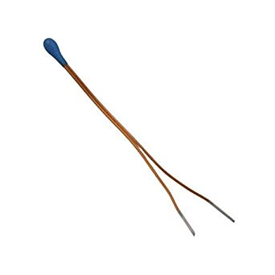
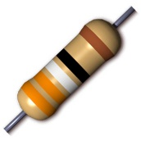
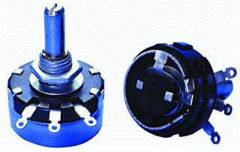
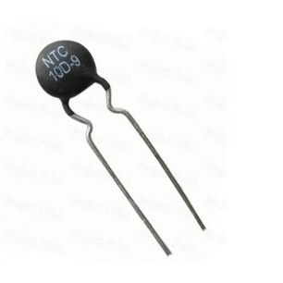
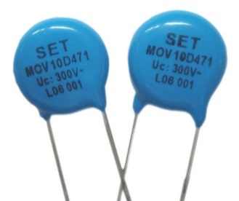
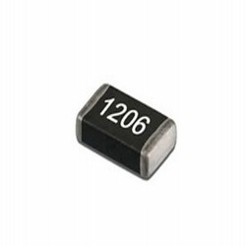
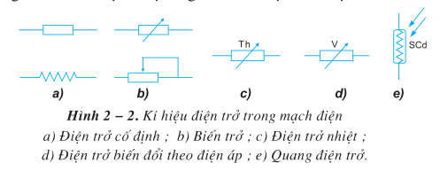
Bài 2: ĐIỆN TRỞ - TỤ ĐIỆN – CUỘN CẢM
I - ĐIỆN TRỞ (R):
1./ Công dụng, cấu tạo, phân loại, kí hiệu:
d./ Kí hiệu:
a
b
c
d
e

Slide 12
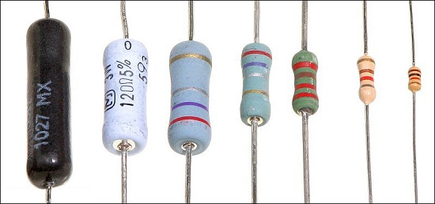
Bài 2: ĐIỆN TRỞ - TỤ ĐIỆN – CUỘN CẢM
I - ĐIỆN TRỞ (R):
2./ Các số liệu kĩ thuật:
a./ Trị số điện trở:
  Cho biết mức độ cản trở dòng điện
  Đơn vị đo là: (Ω) 1 k = 10³ Ω
b./ Công suất định mức:
  Là công suất tiêu hao trên điện trở mà nó có thể chịu được trong thời gian dài
  Đơn vị đo là: (W)

Slide 13
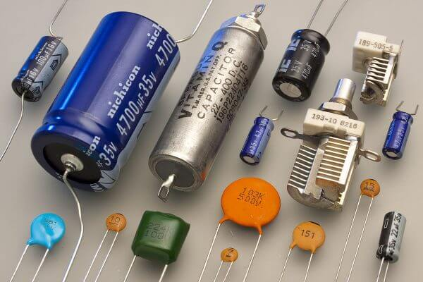
Bài 2: ĐIỆN TRỞ - TỤ ĐIỆN – CUỘN CẢM
II – TỤ ĐIỆN (C):

Slide 14
Bài 2: ĐIỆN TRỞ - TỤ ĐIỆN – CUỘN CẢM
II – TỤ ĐIỆN (C):
1./ Công dụng, cấu tạo, phân loại, kí hiệu:
a./ Công dụng:
  Ngăn dòng điện một chiều ?
  Cho dòng điện xoay chiều đi qua ?
  Phối hợp với cuộn cảm thành mạch cộng hưởng

Slide 15
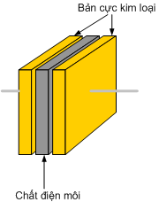
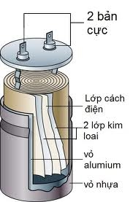
Bài 2: ĐIỆN TRỞ - TỤ ĐIỆN – CUỘN CẢM
II – TỤ ĐIỆN (C):
1./ Công dụng, cấu tạo, phân loại, kí hiệu:
b./ Cấu tạo:
  Là tập hợp của hai hay nhiều vật dẫn ngăn cách nhau bằng lớp điện môi

Slide 16
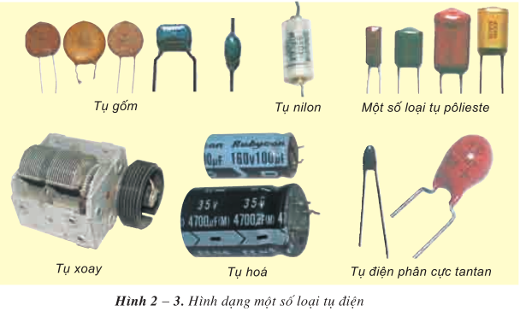
Bài 2: ĐIỆN TRỞ - TỤ ĐIỆN – CUỘN CẢM
II – TỤ ĐIỆN (C):
1./ Công dụng, cấu tạo, phân loại, kí hiệu:
c./ Phân loại:
  Căn cứ vào vật liệu làm lớp điện môi giữa hai bản cực để phân loại tụ.

Slide 17
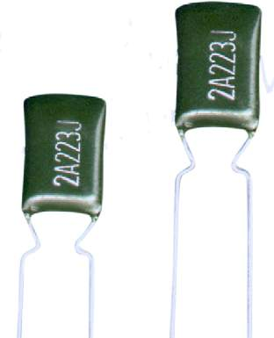
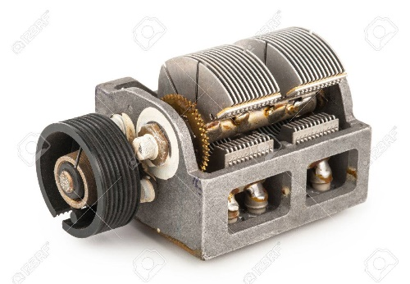
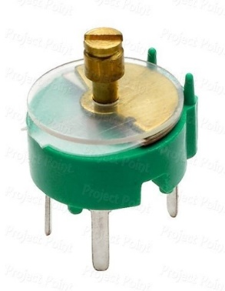
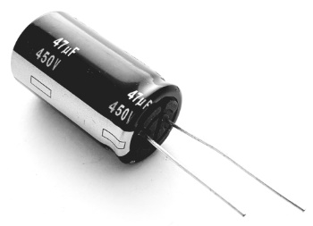
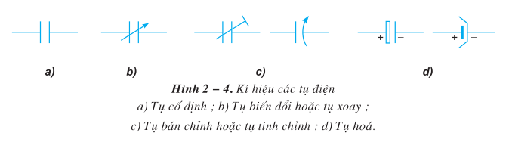
Bài 2: ĐIỆN TRỞ - TỤ ĐIỆN – CUỘN CẢM
II – TỤ ĐIỆN (C):
1./ Công dụng, cấu tạo, phân loại, kí hiệu:
d./ Kí hiệu:
a
b
c
d

Slide 18
Bài 2: ĐIỆN TRỞ - TỤ ĐIỆN – CUỘN CẢM
II – TỤ ĐIỆN (C):
2./ Các số liệu kĩ thuật:
a./ Trị số điện dung:
  Cho biết khả năng tích lũy năng lượng điện trường khi đặt điện áp lên hai cực của tụ.
  Đơn vị đo là fara: (F).

Slide 19
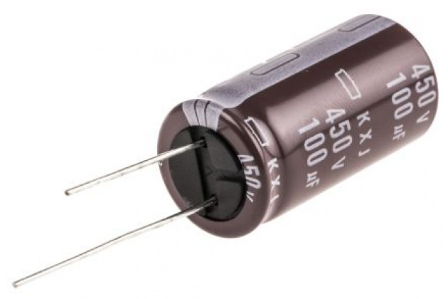
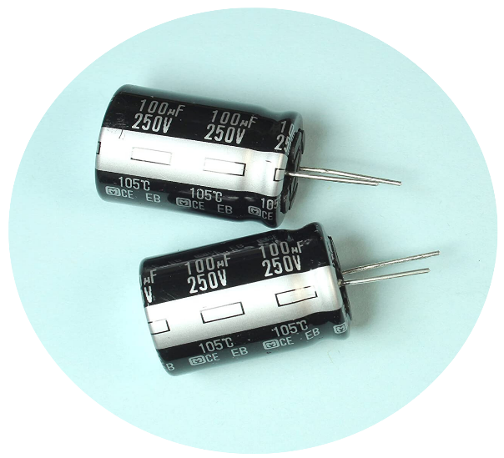
Bài 2: ĐIỆN TRỞ - TỤ ĐIỆN – CUỘN CẢM
II – TỤ ĐIỆN (C):
2./ Các số liệu kĩ thuật:
b./ Điện áp định mức ( U_{đm} ):
  Là trị số điện áp lớn nhất cho phép đặt lên hai cực của tụ mà vẫn an toàn.
  Tụ hóa khi mắc vào nguồn điện phải đúng chiều điện áp.

Slide 20

Bài 2: ĐIỆN TRỞ - TỤ ĐIỆN – CUỘN CẢM
II – TỤ ĐIỆN (C):
2./ Các số liệu kĩ thuật:
c./ Dung kháng ( X_{c} ):
  Là đại lượng biểu hiện sự cản trở của tụ điện với dòng điện chạy qua nó
  X_{c}: Dung kháng, (Ω)
  f: tần số của dòng điện qua tụ, (Hz)
  C: điện dung của tụ, (F)

Slide 21
Bài 2: ĐIỆN TRỞ - TỤ ĐIỆN – CUỘN CẢM
II – TỤ ĐIỆN (C):
2./ Các số liệu kĩ thuật:
c./ Dung kháng ( X_{c} ):
Dòng điện một chiều: f = 0, X_{C} = ∞(Ω)
Dòng điện xoay chiều: f càng cao, X_{C} càng thấp, dòng điện càng dễ qua tụ

Slide 22
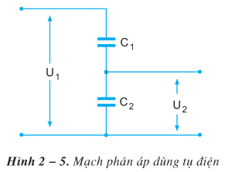
Bài 2: ĐIỆN TRỞ - TỤ ĐIỆN – CUỘN CẢM
II – TỤ ĐIỆN (C):
2./ Các số liệu kĩ thuật:
c./ Dung kháng ( X_{c} ):
Dùng tụ điện để phân chia điện áp xoay chiều.

Slide 23
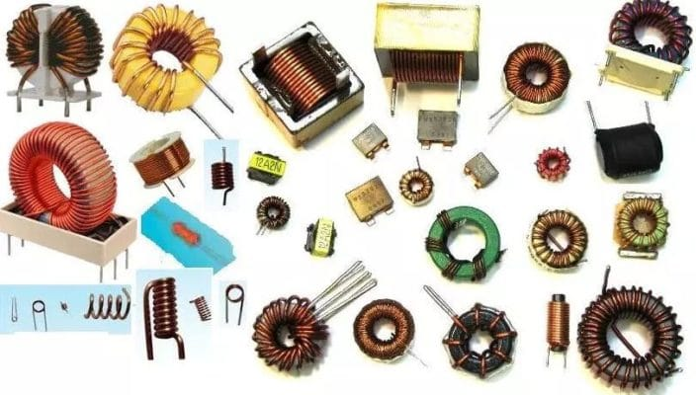
Bài 2: ĐIỆN TRỞ - TỤ ĐIỆN – CUỘN CẢM
III – CUỘN CẢM ( L ):

Slide 24
Bài 2: ĐIỆN TRỞ - TỤ ĐIỆN – CUỘN CẢM
III – CUỘN CẢM ( L ):
1./ Công dụng, cấu tạo, phân loại, kí hiệu:
a./ Công dụng:
  Dẫn dòng điện một chiều ?
  Chặn dòng điện xoay chiều đi qua.

Slide 25
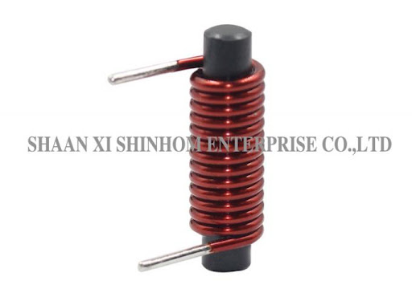
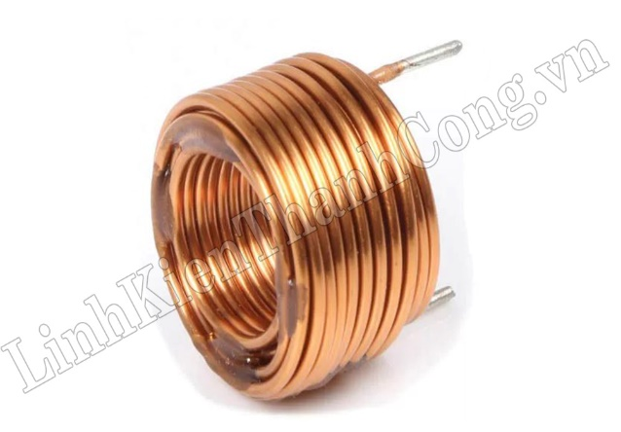
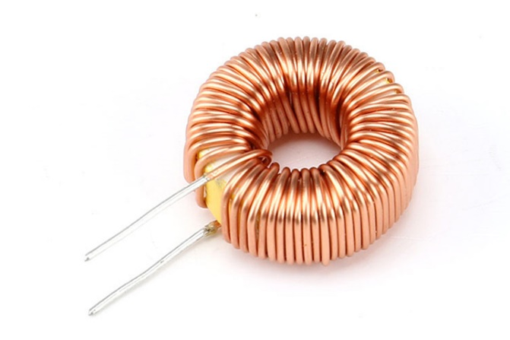
Bài 2: ĐIỆN TRỞ - TỤ ĐIỆN – CUỘN CẢM
III – CUỘN CẢM ( L ):
1./ Công dụng, cấu tạo, phân loại, kí hiệu:
b./ Cấu tạo:
  Dùng dây dẫn điện để quấn thành cuộn cảm.

Slide 26
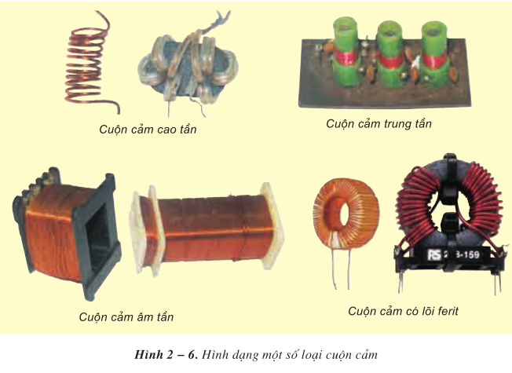
Bài 2: ĐIỆN TRỞ - TỤ ĐIỆN – CUỘN CẢM
III – CUỘN CẢM ( L ):
1./ Công dụng, cấu tạo, phân loại, kí hiệu:
c./ Phân loại:
  Phân loại theo cấu tạo và phạm vi sử dụng:
  Cuộn Cảm cao tần
  Cuộn cảm trung tần
  Cuộn cảm âm tần

Slide 27
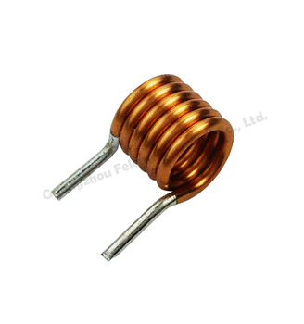
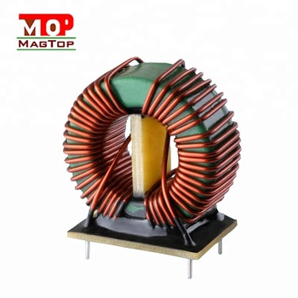
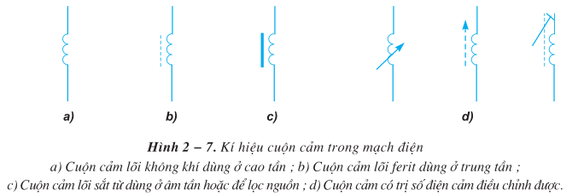
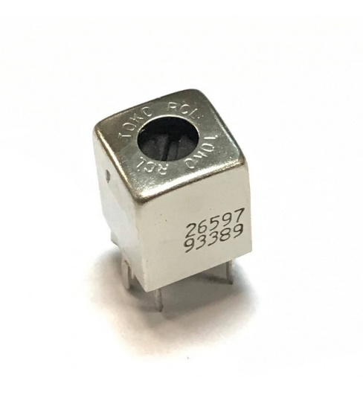
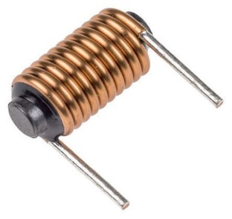
Bài 2: ĐIỆN TRỞ - TỤ ĐIỆN – CUỘN CẢM
III – CUỘN CẢM ( L ):
1./ Công dụng, cấu tạo, phân loại, kí hiệu:
d./ Kí hiệu:
a
b
c
b

Slide 28
Bài 2: ĐIỆN TRỞ - TỤ ĐIỆN – CUỘN CẢM
III – CUỘN CẢM ( L ):
2./ Các số liệu kĩ thuật:
a./ Trị số điện cảm:
  Cho biết khả năng tích lũy năng lượng từ trường khi có dòng điện chạy qua.
  Đơn vị đo là Henry: (H).

Slide 29

Bài 2: ĐIỆN TRỞ - TỤ ĐIỆN – CUỘN CẢM
III – CUỘN CẢM ( L ):
2./ Các số liệu kĩ thuật:
b./ Hệ số phẩm chất ( Q ):
  Đặc trưng cho tổn hao năng lượng trong cuộn cảm
  Là tỉ số của cảm kháng với điện trở thuần của cuộn cảm.
  L: trị số điện cảm cuộn dây
  r: điện trở thuần cuộn dây

Slide 30

Bài 2: ĐIỆN TRỞ - TỤ ĐIỆN – CUỘN CẢM
III – CUỘN CẢM ( L ):
2./ Các số liệu kĩ thuật:
c./ Cảm kháng (X_{L} ):
  Là đại lượng biểu hiện sự cản trở của cuộn cảm đối với dòng điện
  X_{L}: cảm kháng, (Ω)
  f: tần số của dòng điện, (Hz)
  L: trị số điện cảm cuộn dây (H)

Slide 31
Bài 2: ĐIỆN TRỞ - TỤ ĐIỆN – CUỘN CẢM
III – CUỘN CẢM ( L ):
2./ Các số liệu kĩ thuật:
c./ Cảm kháng (X_{L} ):
Dòng điện một chiều (f = 0), X_{L} = 0 (Ω)
Dòng điện xoay chiều (f càng cao), X_{L} càng cao cản trở dòng điện cao tần
  Cuộn cảm luôn chống lại sự biến thiên của dòng điện
  Muốn thay đổi giá trị điện cảm, ta mắc nối tiếp hoặc song song

